Slide 1


Blok 8
week 25 dag 1

Slide 2
Dag 1 | Dag 2 | Dag 3 | Dag 4
het mobieltje | het vogelhuisje | het toneelstukje | het lusje
het kaartje | het lapje | het wattenstaafje | het vriendje
het vrouwtje | het zandkoekje | het beestje | het liedje
het broertje | het beertje | het lichtje | het mondje
het kraampje | het boekje | het verhaaltje | het blaadje

Slide 3
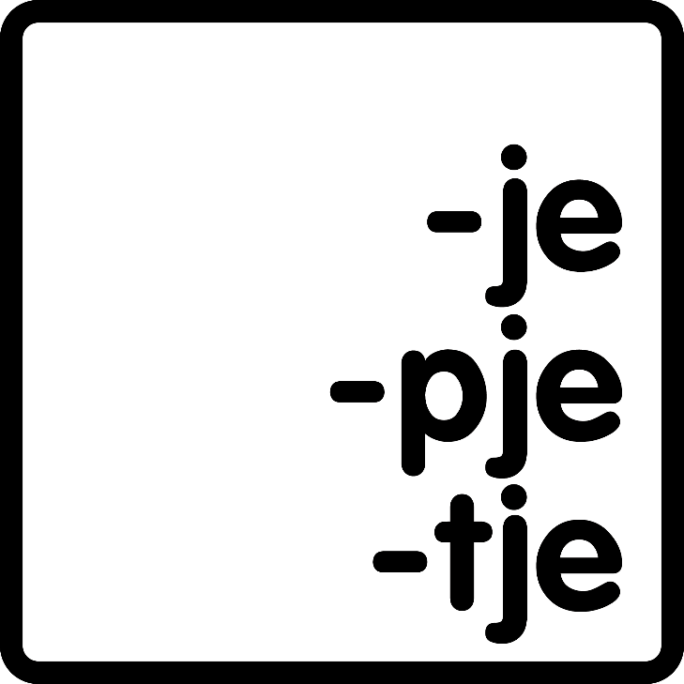
Verkleinwoorden
“Het grondwoord is …. dan …. je, tje of pje.
Je hoort de u, maar schrijft de e.”

Slide 4
het mobieltje

Slide 5
het kaartje

Slide 6
het vrouwtje

Slide 7
het broertje

Slide 8
het kraampje

Slide 9


Slide 10


Slide 11

blok 8
week 25 dag 2

Slide 12
Verkleinwoorden
“Het grondwoord is …. dan …. je, tje of pje.
Je hoort de u, maar schrijft de e.”

Slide 13
het vogelhuisje

Slide 14
het lapje

Slide 15
het zandkoekje

Slide 16
het beertje

Slide 17
het boekje

Slide 20

blok 8
week 25 dag 3

Slide 21
Verkleinwoorden
“Het grondwoord is …. dan …. je, tje of pje.
Je hoort de u, maar schrijft de e.”

Slide 22
het toneelstukje

Slide 23
het wattenstaafje

Slide 24
het beestje

Slide 25
het lichtje

Slide 26
het verhaaltje

Slide 29

blok 8
week 25 dag 4

Slide 30
Verkleinwoorden
“Het grondwoord is …. dan …. je, tje of pje.
Je hoort de u, maar schrijft de e.”

Slide 31
het lusje

Slide 32
het vriendje

Slide 33
het liedje

Slide 34
het mondje

Slide 35
het blaadje

Slide 38
Dag 1 | Dag 2 | Dag 3 | Dag 4
het mobieltje | het vogelhuisje | het toneelstukje | het lusje
het kaartje | het lapje | het wattenstaafje | het vriendje
het vrouwtje | het zandkoekje | het beestje | het liedje
het broertje | het beertje | het lichtje | het mondje
het kraampje | het boekje | het verhaaltje | het blaadje

